Slide 1
Лекция №02-КК
КК – Лекция №2 – Бутовая кладка.

Slide 2
Рассматриваемы вопросы:
Бутовая кладка.
Бутовая кладка «под залив».
Бутовая кладка «под лопатку».
Бутовая кладка «под скобу».
Бутовая кладка в опалубке «под лопатку».
Бутобетонная кладка.
Кладка с декоративной поверхностью

Slide 3
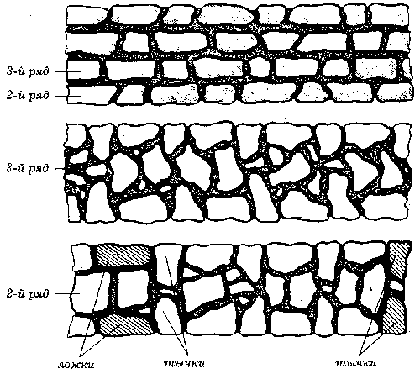
Бутовой кладкой называется кладка из природных камней, имеющих неправильную форму, с двумя примерно параллельными поверхностями (постелями).
К природным камням, пригодным для кладки, относят известняк, песчаник, ракушечник, туф, гранит, а также булыжный камень для возведения фундаментов зданий высотой до двух этажей. Крупные камни предварительно раскалывают на более мелкие. Этот процесс называется плинтовкой.
Одновременно с плинтовкой скалывают острые углы камней, делают так называемую приколку камней, подгоняя их форму под параллелепипед.
Для плинтовки камней применяют прямоугольную кувалду массой около 5 кг, а для обработки камней — молоток-кулачок массой 2,3 кг, которым скалывают острые углы .
Перевязка кладки стены из бутового камня

Slide 4
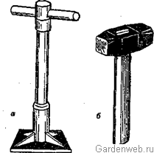
В бутовой кладке используют те же инструменты, что и в кирпичной.
При бутовой кладке трудно достигнуть тщательной перевязки, поэтому подбор и расположение камней в верстовых рядах и в забутке делают попеременно: то длинной стороной — ложками, то короткой — тычком. Следовательно, в каждом ряду кладки последовательно чередуются тычковые и ложковые камни как в верстах, так и в забутке.
Камни при кладке подбирают и подгоняют так, чтобы по возможности создать одинаковую высоту ряда кладки.
Инструменты для бутовой кладки.
а - металлическая трамбовка;
б - молоток-кулачок

Slide 5
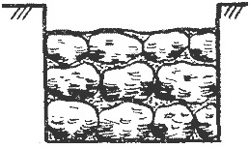
Технология бутовой кладки «под заливку»
Наиболее простым способом, сточки технологии бутовой кладки, является способ «под залив». Выполняют ее в опалубке или траншеи. На дно укладываются крупные камни, желательно чтоб они имели опорную плоскость (постель). Промежутки между ними закладывают более мелкими камушками, и этот слой осаживают трамбовкой или кувалдой. После осаждения заливают раствором так что бы все пустоты заполнились и снова укладывают новый ряд и таким способом закладывают траншею на нужною высоту. Периодически контролировать горизонтальность кладки с помощью 2-х метрового уровня или рейкой с приложенным к ней уровнем. Раствор для заливки должен обладать достаточной текучестью, чтоб хорошо заполнял все пустоты в кладке. Этим способом в основном воздвигают фундаменты малоэтажных зданий (максимальная высота зданий 10м).

Slide 6
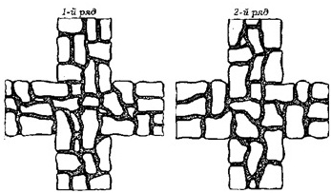
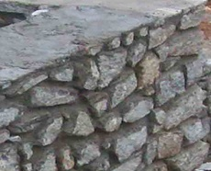
Технология бутовой кладки «под лопатку»
Для строительства стен применяют способ «под лопатку». При этом способе кладку ведут горизонтальными рядами с подбором по высоте и соблюдением правил перевязки швов.
При кладке «под лопатку» выкладывают наружную и внутреннею версту, с последующей забутовкой пустот между ними, каменой мелочью. Кладку начинают с углов или угла и вертикального ограничения. Между ними с каждой стороны стены натягивают шнур-причалки. Контролируя по шнурам, ведут кладку наружной и внутренней версте, закладывая промежутки между ними каменой мелочью и слоем раствора. Перерыв в кладке из бутового камня делают при выложенном ряде (25 см), не заполненном сверху раствором. При продлении кладки на верхний ряд наносят раствор и продолжают бутовую кладку.
При завершении бутовой кладки его заливают раствором, и выполняют расщебенку кладки, осаживая в раствор слабыми ударами молотка щебень и мелкие камни.

Slide 7
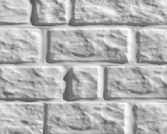
Технология бутовой кладки«под скобу».
Кладку под скобу виполняют анологычно кладке под лопатку, но при этом камни в кладке подбирают все одинаковой высоты, контролируя их скобой (шаблоном).

Slide 8
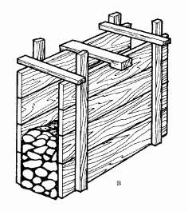
Кладку в опалубке "под лопатку"
Выполняется для получения гладкой поверхности обеих сторон стены при малопостелистом и неровном бутовом камне. В этом случае подбор более постелистых камней для верстовых рядов и углов можно не делать.

Slide 9
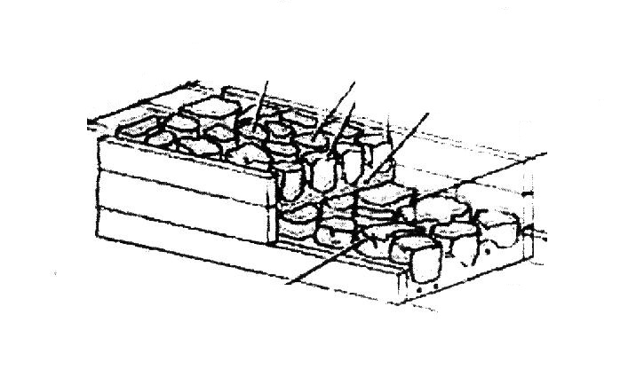
Бутобетонная кладка
Бутобетонная кладка состоит из бетонной смеси, в которую горизонтальными рядами втапливают бутовые камни "изюм", объем которых составляет почти половину общего объема кладки. Для бутобетонной кладки используют камни таких же размеров, как и для бутовой. Вместе с тем поперечный размер камней не должен превышать 1/3 ширины возводимой конструкции. Булыжный камень разрешается применять нерасколотым.
Бетонную смесь и камни укладывают последовательно горизонтальными слоями. Сначала расстилают слой бетонной смеси толщиной не более 25 см, затем в него втапливают ряд камней на глубину не менее половины высоты камней. Между втапливаемыми камнями, а также между камнями и опалубкой оставляют промежутки 4...6 см. После втапливания камней вновь укладывают слой бетонной смеси и уплотняют ее вибрированием. Далее процесс кладки повторяется.
Бетонная смесь для кладки должна иметь подвижность, соответствующую осадке конуса на 5...7 см, применяемый щебень или гравий в ней должен быть не крупнее 3 см.

Slide 10
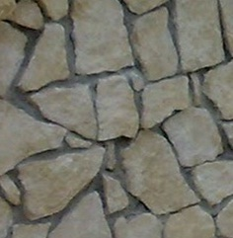
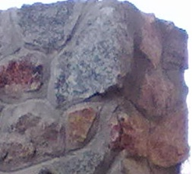
Кладка с декоративной поверхностью
При выполнении бутовой кладки с декоративной поверхностью. Применяют в основном два способа.
Первый способ заключается в том, что поверхность кладки одновременно облицовывают подготовленными и обработанными (отколотыми) каменными плитами.
Во втором способе применяют циклическую кладку. Кладку ведут под лопатку, но при этом, на лицевую сторону устанавливают специально обработанные камни с «лицевой» стороной. Располагая их в верстовых рядах, следя за «рисунком» шва.
Швы расшивают. Они могут быть как вогнутые, так и опухлые шириной 2-4 см. для углов используют большие отесанные камни, перевязывающие с основой кладки.
Декоративную или циклическую кладку применяют для отделки цокольной части фундаментов зданий и для воздвижения заборов, арок, столбиков ит.

